Slide 1
GESUNDHEITSMANAGEMENT IV
Teil 1b-3
Prof. Dr. Steffen Fleßa
Lst. für Allgemeine Betriebswirtschaftslehre und Gesundheitsmanagement
Universität Greifswald

Slide 2
Gliederung
1.3 Digital Health
1.3.1 Überblick
1.3.2 Patientenakte
1.3.3 Robotik
1.3.4 Telematik
1.3.5 Datenträgeraustausch (DTA)
1.3.6 Materialwirtschaft
1.3.7 Wissensbasierte Diagnose- und Therapieunterstützung

Slide 3
1.3.4 Telematik
Wortbedeutung:
  Telekommunikation (= nicht-physischer Transport von Nachrichten über Distanzen)
  Informatik
Inhalt: Mittel der Informationsverknüpfung von mindestens zwei EDV-Systemen mit Hilfe eines Telekommunikationssystems sowie einer speziellen Datenverarbeitung
Anwendungsgebiete:
  E-Commerce
  E-Learning
  Verkehrstelematik
  Telematik im Gesundheitswesen
  …

Slide 4
Telematik im Gesundheitswesen
Telematik im Gesundheitswesen bezeichnet die Verbindung von Telekommunikation und Informatik mit der Zielsetzung, den Akteuren im Gesundheitswesen (Ärzten, Krankenhäusern, Apotheken, weiteren Leistungserbringern und Kostenträgern) relevante Informationen umfänglicher, schneller und für den jeweiligen Nutzungskontext aufbereitet zur Verfügung zu stellen (https://www.bundesaerztekammer.de/fileadmin/user_upload/downloads/Taetigkeit2011_08.pdf)
Teilsysteme:
  Telemedizin
  Telematik für das Gesundheitsmanagement (GM)
  Teleausbildung
  Telematik für die Medizinische Forschung

Slide 5
Telematik für die Medizinische Forschung
Austausch von medizinischen Forschungsergebnissen
Forschungsdatenbanken, z. B.
  Cochrane-Library: In der Cochrane Database of Systematic Reviews (CDSR) sind Volltextversionen von Cochrane-Reviews und Protokolle zu entstehenden Übersichtsarbeiten enthalten. Ein Cochrane-Review fasst alle zu einer therapeutischen Fragestellung relevanten Studien zusammen. Die Reviews entstehen formal und strukturell standardisiert und gehören inhaltlich i.d.R. zu den Arbeiten mit den höchsten wissenschaftlichen Evidenzgraden.
  Medline: MEDLINE enthält Nachweise der internationalen Literatur aus allen Bereichen der Medizin, einschließlich der Zahn- und Veterinärmedizin, Psychologie und des öffentlichen Gesundheitswesens. Quellen sind ca. 4.500 internationale Zeitschriften.
    http://medline.cos.com/: Linzenz erforderlich
  AidsLine: Vollständige Datenbank zu allen Veröffentlichungen zu AIDS und HIV-Infektionen
  PubMed: frei zugänglich
    http://www.ncbi.nlm.nih.gov/pubmed

Slide 6
Telematik für das GM, Teleausbildung
Teleausbildung:
  verschiedene Ebenen, von CD-gestützter Ausbildung bis zur interaktiven Betreuung
  Plattformen für Standortstudenten
Telematik für das Gesundheitsmanagement
  Integration, z. B. Datenaustausch für integrierte Versorgung, Praxisnetze etc.
  Datenaustausch mit Krankenkassen und Behörden
  Geschäftsführungsmodell: Telematik ermöglicht Führung auf Distanz

Slide 7
Telemedizin
Definition (Deutsche Gesellschaft für Telemedizin 2009)
  „Telemedizin ist die Erbringung konkreter medizinischer Dienstleistungen in Überwindung räumlicher Entfernungen durch Zuhilfenahme moderner Informations- und Kommunikationstechnologien.“ (https://www.dgtelemed.de/de/telemedizin/index.php?lang=de)
Beispiele:
  Telebefundung eines Röntgenbildes aus Bergen in HGW
  Second Opinion einer während einer OP aufgetretenen Komplikation
  EpiVista: elektronischer Behandlungskalender für Epileptiker

Slide 8
Vorteile Telemedizin
Qualitätssteigerung
  Ortsunabhängige Versorgungsqualität
    Medizinische Versorgung auch in strukturschwachen Regionen in höchster Qualität
  Verbesserte Patientendatenverfügbarkeit
    Verbesserung der Qualität medizinischer Entscheidungen durch existierende Informationen
  Qualitativ bessere medizinische Dienstleistungen
    Patienten sollten mehr Informationen und bessere Dienstleistung erhalten
  Effizientere Erbringung med. Dienstleistungen
    Reduktion unnötiger Verwaltungsarbeit, wie Mehrfachdatenerfassung & Aufgabenverteilung auf verschiedene Institutionen und Mitarbeiter*innen
…

Slide 9
Vorteile Telemedizin (Forts.)
Sicherheit und Vertraulichkeit
  Berücksichtigung der Sicherheit und Vertraulichkeit gegenüber Patient*innen
Leichterer Zugriff auf medizinisches Wissen
  Präventive Gesundheitsinformationen für Patient*innen
Kostenreduktion
  Wegekosten- und Zeitaufwandsreduktion
  Personal- und Investitionsmittel

Slide 10
Nachteile Telemedizin
Datenschutz
  Speicherung und Weitergabe personenbezogener Patientendaten
Verlust an persönlicher Beziehung (Ärzt*in-Patient*in)
Anschaffungskosten

Slide 11
Anwendungen: Beispiele
TeleMonitoring:
  häusliche Betreuung
  Agnes
Telekonsultation
  Konzeption
  Teleradiologie
  Teleneurologie
  Telechirurgie
  Rettungswesen
  …

Slide 12
Häusliche Betreuung
Konzept: Telemedizin-Dienstleistungen, die Patient*innen zu Hause oder in einer Nicht-Krankenhausumgebung gewährt werden
Telemonitoring: Fernüberwachung und Fernbetreuung
Ziele:
  Optimierung der Anzahl von Krankenhausvisiten
  Verbesserung der Qualität und Quantität der Patientenüberwachungsdaten
  Einrichtung eines “geführten Überwachungsprozesses” durch Ärzt*in-Patient*in-Interaktion
  Bereitstellung automatisierter Entscheidungshilfen zur Datenanalyse und -interpretation
Beispiel: Betreuung von diabetischen Glaukompatient*innen
  Messung des Blutzuckerspiegels
  Messung des Augeninnendrucks
  Übermittlung der Daten an die behandelnde Ärzt*in

Slide 13
Community Nurse
Konzept:
  Community Nurse übernimmt Teilaufgaben der Hausärzt*in
    insbesondere Hausbesuche
    Standardüberwachung
    Nicht-invasive Therapien
Fernbefundung
  Community Nurse übermittelt Daten an Hausärzt*in zur Befundung, z. B.
    EKG
    Gewicht (zur Überwachung der Herzinsuffizienz)

Slide 14
Telekonsultation
Konzept:
  Bestätigung von Diagnosen durch „second opinion“ vom Spezialisten
  Vorstellung akuter Fälle durch Standardkrankenhäuser an Zentralkrankenhäusern
  Vermeidung unnötiger Patiententransporte und Fehlleitungen von Patient*innen
  Fernzugriff auf das Wissen oder die Erfahrung eines Spezialisten
  Individuelle Patientenberatung auf Distanz (z.B. Event-Recorder im Urlaub)
DICOM
  Digital Imaging and Communications in Medicine
  Standard für Speicherung und Austausch medizinischer Bilddaten

Slide 15
Teleradiologie
Definition: Bereitstellung radiologischer Dienste für entfernte Orte und Fernübertragung radiologischen Bildmaterials, d.h. Übermittlung von Röntgenbildern, CT-Bildern, Ultraschall-Bildern, MRT-Bildern, Befunden
Bedeutung: häufigste Form der Telemedizin
Anwendungen
  Second Opinion
    konsiliarische Absicherung der Verdachtsdiagnose
  Krankheits- und Urlaubsvertretung
  Bereitschaftsdienst
    Übertragung an diensthabenden Oberärzt*in nach Hause
  Notfallversorgung
    Zeitnahe Entscheidung über weiteres Prozedere bei Notfällen durch Übertragung von Bildern an Spezialisten
  Teleradiologische Befundung
    Komplette Befundung kleinerer Häuser durch Zentren
  Befundübermittlung an Überweiser
  Wissenschaftlicher Austausch

Slide 16
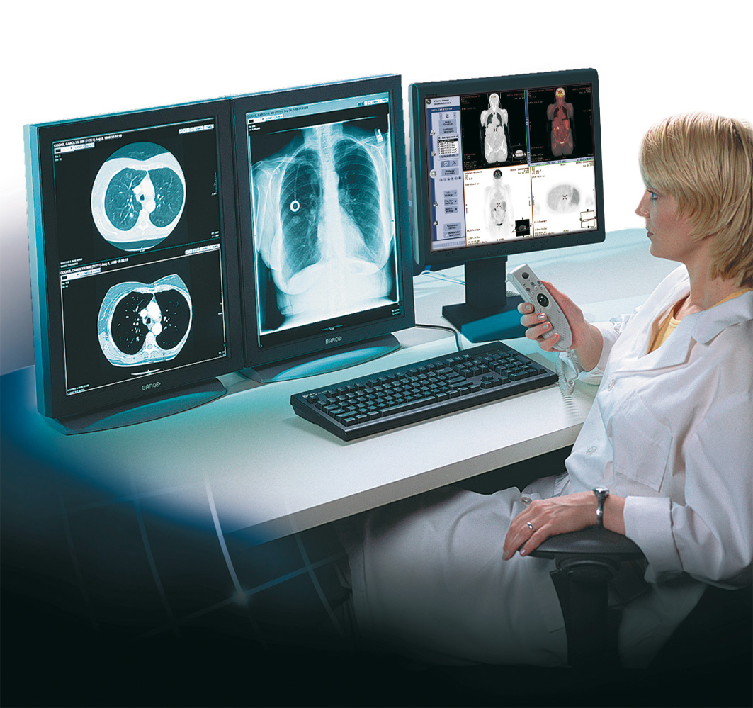
Beispiel

Slide 17
Teleradiologie
Vorteile der Teleradiologie
  Zugriff und Austausch von Bilddaten in ländlichen Gebieten
  Bilddatentransfer vom Allgemeinmediziner zum Spezialisten und umgekehrt
  Vermeidung Mehrfachuntersuchungen
  Reduktion gesundheitlicher Belastungen und Transportkosten
  Zugriff auf Bildmaterial bei Notfallpatient*innen
  Austausch von Bildmaterial für wissenschaftliche Kooperationen

Slide 18
Teleradiologie
Beispiel CT
  Hinweis: CT darf nur benutzt werden, wenn ein Fachärzt*in (Radiologe) die Befundung garantiert.
  Alternativen
    Betrieb durch Krankenhaus
    Fremdvergabe an auswärtige Institute
      Gerät wird vom Krankenhaus angeschafft
      MTRA und Ärzt*in mit Strahlenschutzausbildung müssen vor Ort sein, aber kein Radiologie
    Komplettlösung
      Gerät und MRTA werden vom Befunder*in gestellt
      Ärzt*in mit Strahlenschutzausbildung vor Ort (macht ansonsten aber anderes)
    Outsourcing
      Patient*in wird zum Outsourcing Partner gebracht
  Problem: Ausfallkonzept (was passiert, wenn Verbindung nicht funktioniert)?

Slide 19
Teleneurologie
Schlaganfall:
  BRD: 250.000 p.a., Platz 3 Todesursachen, geschätzte Kosten 8 Milliarden Euro p.a.
  Stroke Unit: spezialisierte Intensivstation
    200 Stroke Units
    60 % aller Schlaganfälle
  Behandlung
    Hirninfarkt: Lyse
    Hirnblutung: keine Lyse
  Dilemma:
    Es muss schnell gehen: < 3 h
    Spezialist muss entscheiden: lange Wege zur Stroke Unit

Slide 20

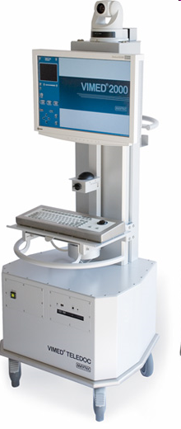
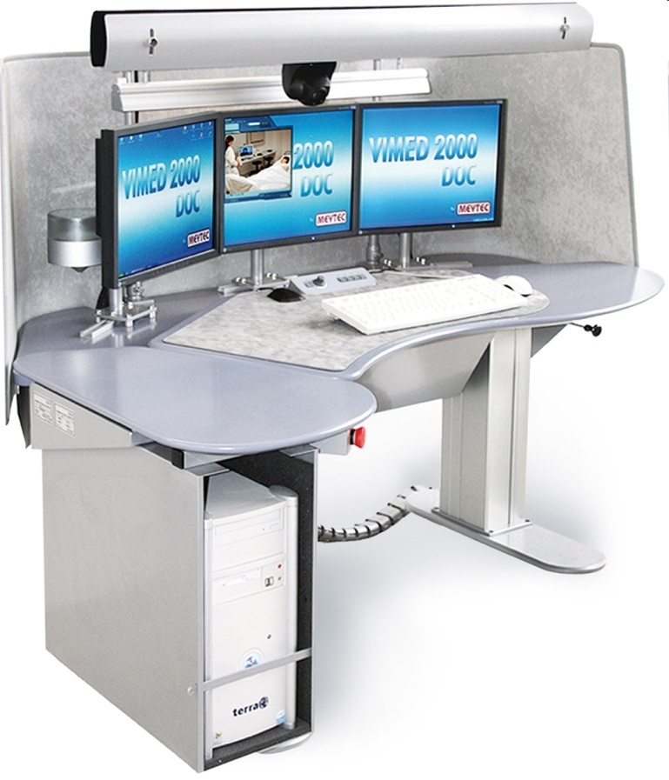
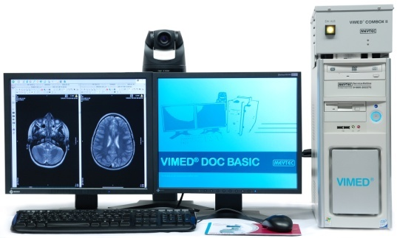
Systemfamilie VIMED® 2000
VIMED® DOC BASIC
VIMED® DOC
VIMED® TELEDOC
20

Slide 21
Tele-Behandlung
Beispiel: Zava (früher: Dr. Ed) (www.zavamed.com/de/)
  Arztpraxis, die ausschließlich im Internet existiert
    Keine Versorgung von Notfällen, Schwangeren, Kindern
    Primär Chronisch-Kranke (z.B. Folgerezepte)
  Seit 2012
  50.000 Patient*innen
  400-500 pro Tag
  Kunden:
    England (75 %)
Früher: Fernbehandlungsverbot
  Derzeit: Übergangszeit (unterschiedlich nach Bundesländern)

Slide 22
Fernbehandlung
§ 7 Abs. 4 MBO-Ä
  Ärztinnen und Ärzte beraten und behandeln Patientinnen und Patienten im persönlichen Kontakt. Sie können dabei Kommunikationsmedien unterstützend einsetzen. Eine ausschließliche Beratung oder Behandlung über Kommunikationsmedien ist im Einzelfall erlaubt, wenn dies ärztlich vertretbar ist und die erforderliche ärztliche Sorgfalt insbesondere durch die Art und Weise der Befunderhebung, Beratung, Behandlung sowie Dokumentation gewahrt wird und die Patientin oder der Patient auch über die Besonderheiten der ausschließlichen Beratung und Behandlung über Kommunikationsmedien aufgeklärt wird.

Slide 23
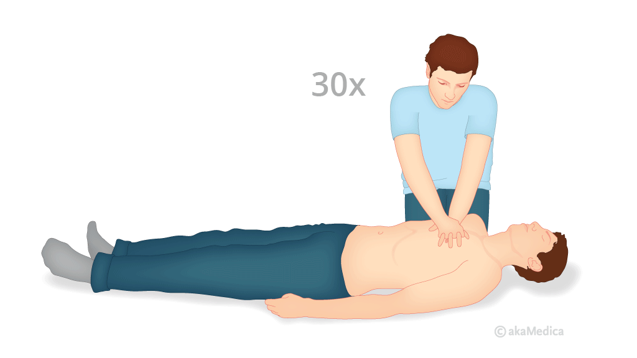
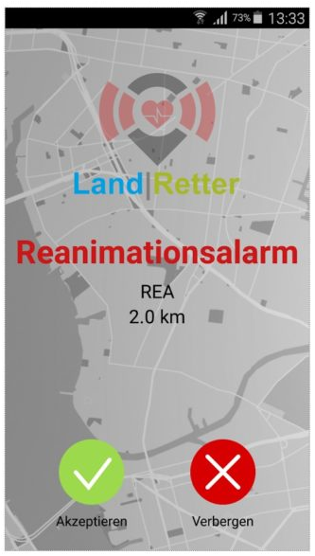
Land|Retter−App: Funktionsweise
smartphone-basierten Ersthelfer-App
Disponierung konventioneller Rettungsmittel
Notrufeingang in der Leitstelle:
Einsatzstichwort Herz-Kreislauf-Stillstand
Ankunftszeit: 8-12* Minuten
Einsatzort
Ankunftszeit: 4-6* Minuten
Ergänzend: Disponierung Land|Retter
Bei Einsatzannahme durch den Land|Retter:
Navigation zum Einsatzort
Via Nutzung der GPS-Daten
*Forschungsergebnisse medizinische Evaluation Land|Rettung
Quelle: LandRettung

Slide 24
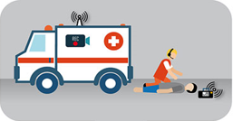
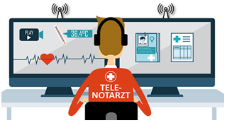
Telenotarzt−System
Übermittlung von Vitalparametern via Audio- und Videoübertragung vom Einsatzort an den Telenotärzt*in in die Telenotarzt-Zentrale
Supervision und Delegation der Rettungskräfte am Einsatzort durch den TNA anhand der erhaltenen Video-, Bild- und Tonaufnahmen
Quelle: LandRettung

Slide 25
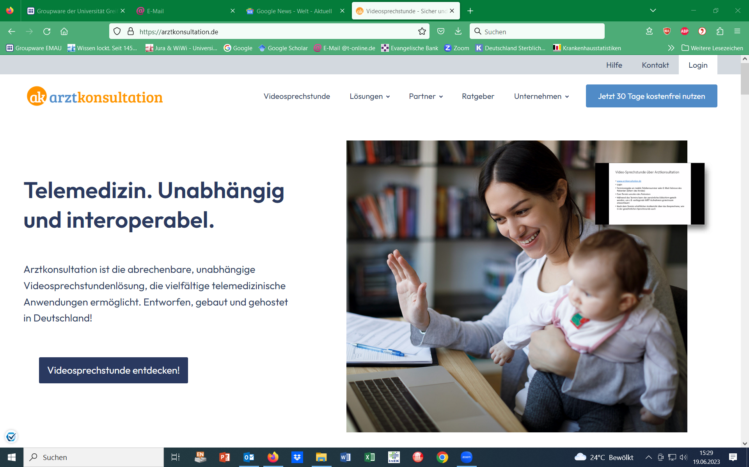
Telekonsultation

Slide 26
Gliederung
1.3 Digital Health
1.3.1 Überblick
1.3.2 Patientenakte
1.3.3 Robotik
1.3.4 Telematik
1.3.5 Datenträgeraustausch (DTA)
1.3.6 Materialwirtschaft
1.3.7 Wissensbasierte Diagnose- und Therapieunterstützung

